Slide 1



GitHub Flow
Иванов Дмитрий Владимирович, ст. преп. каф. МОЭВМ
Кондратенко Константин Евгеньевич, программист каф. МОЭВМ

Slide 2

Часть 1.
Работа с репозиторием
(от лица разработчика)

Slide 3
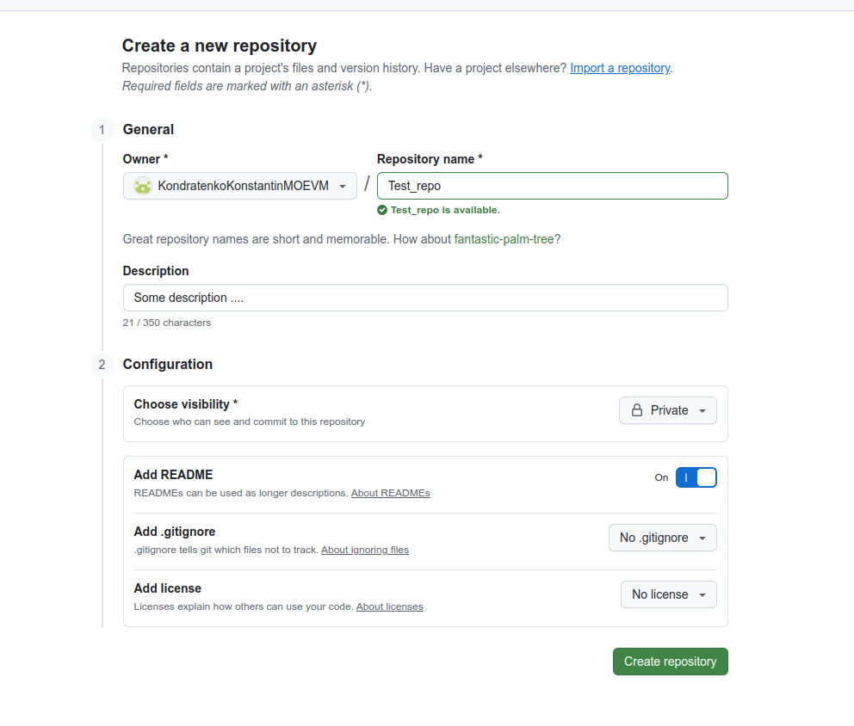
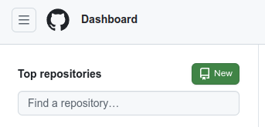
Создание репозитория
После авторизации необходимо перейти по ссылке: https://github.com/new или нажать
Выбрать название
Добавить описание (не обязательно)
Выбрать тип (публичный или приватный)
Дополнительные настройки…
Notes:
Создание репозитория – редкая процедура, делает руководителями

Slide 4
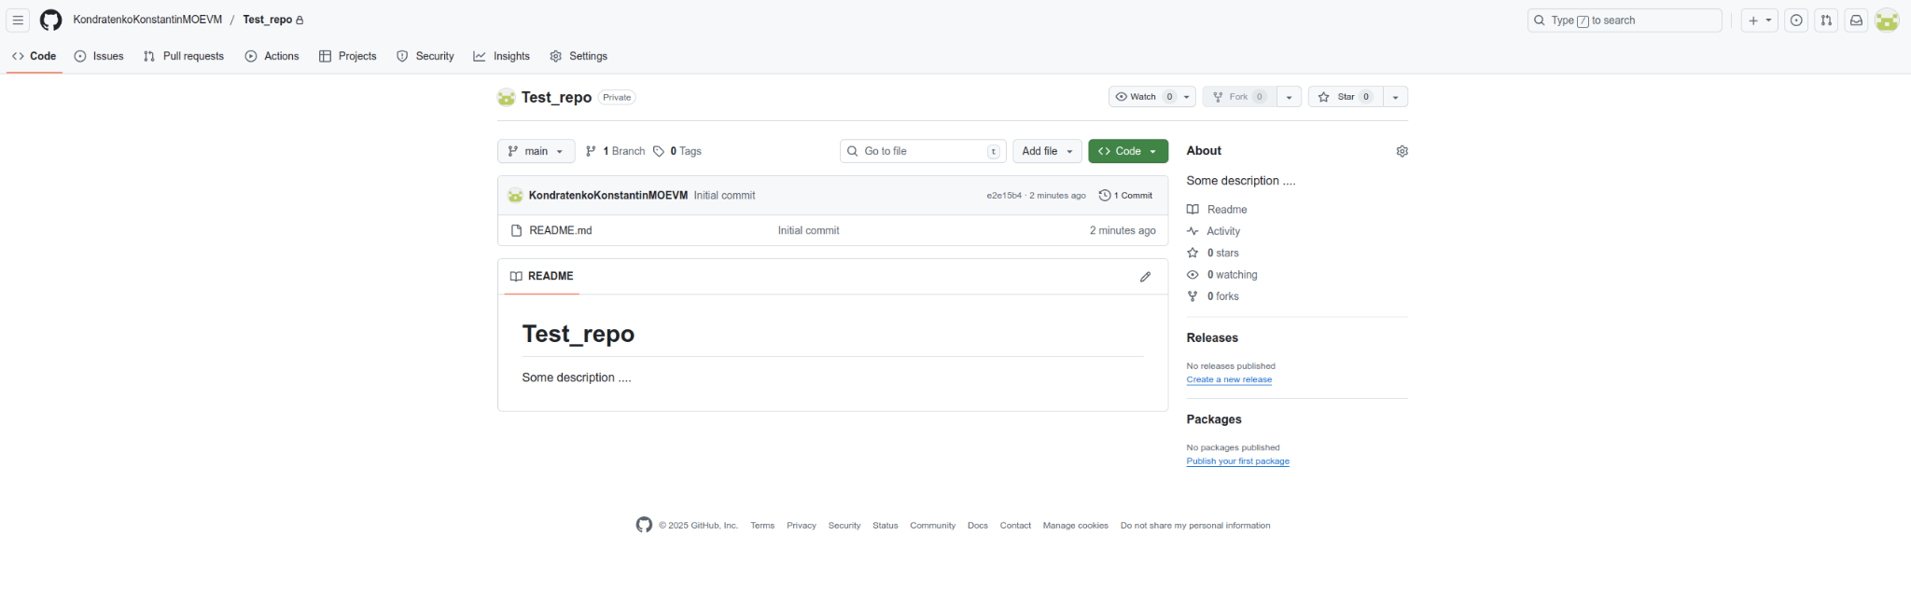
Как выглядит репо
Владелец
Название
Видимость
Ветка
файлы
“РИДМИ”

Slide 5
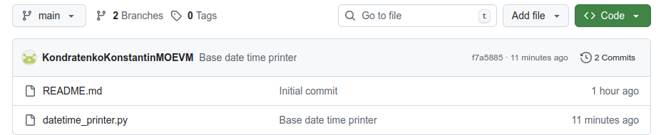
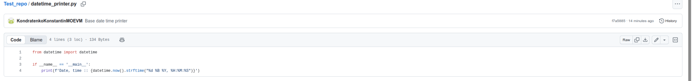
Представим базовую ветку:
Программа, который печатает дату и время *

Slide 6
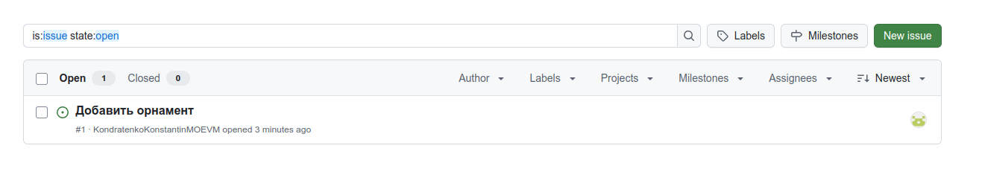
Появилась задача (issue)
Issue – задача на добавление или описание бага.
Задается пользователями или руководителями проекта, чаще всего это
задача на добавление функциональности
задача на устранение бага \ ошибки
задача на улучшение существующей механики
задача на документирование
задача на тестирование и тд

Slide 7
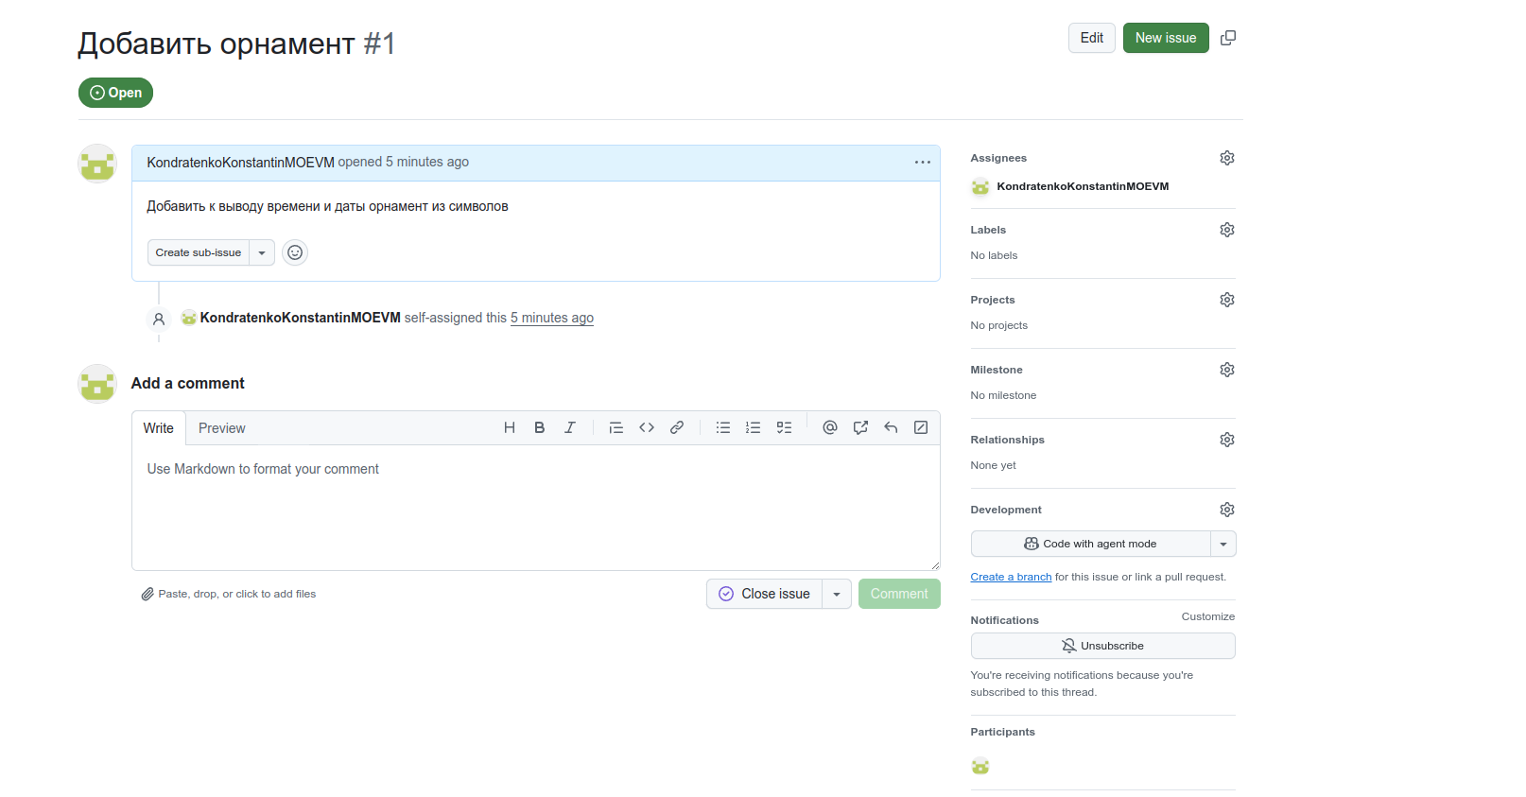
Описание задачи
Название + ID
Ответственный
Описание
Лейблы
Связь с PR
Поле комментариев

Slide 8
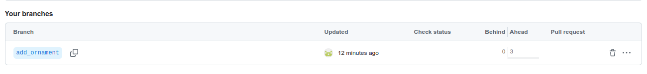
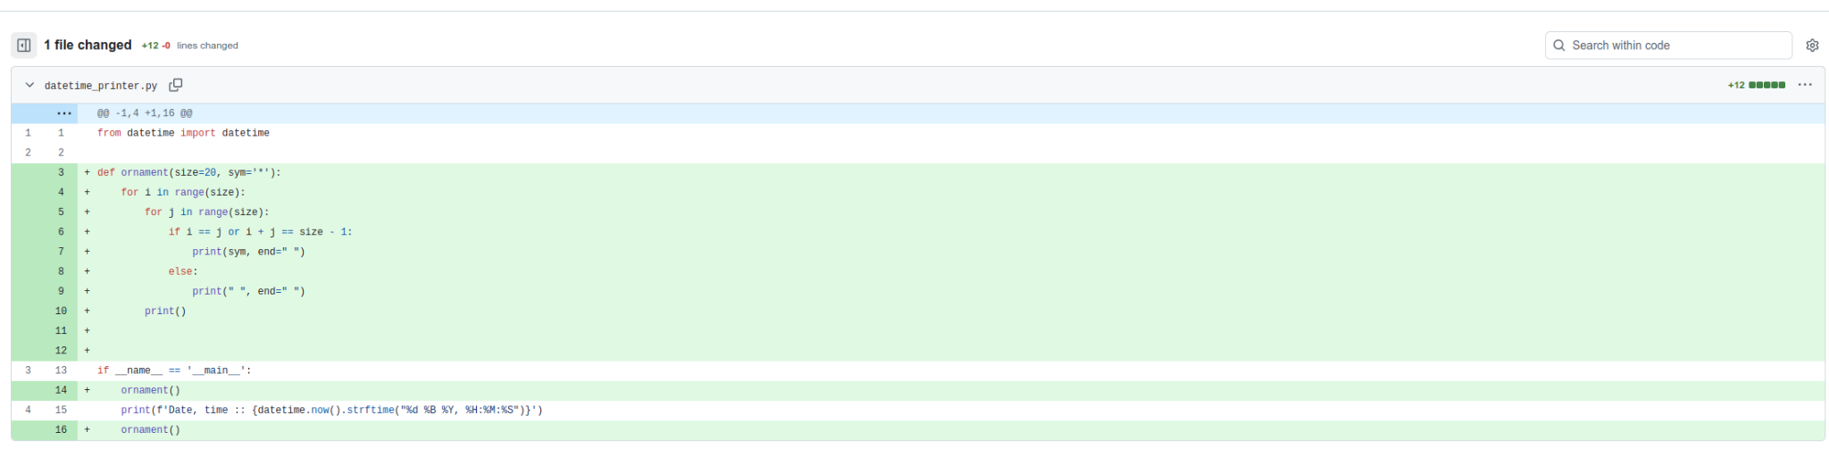
Добавим орнамент
Создадим ветку
Делаем коммит

Slide 9
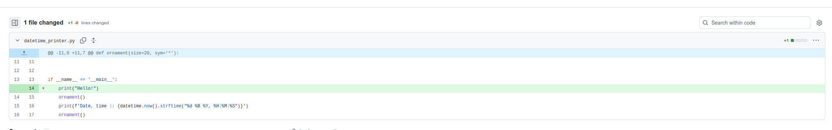
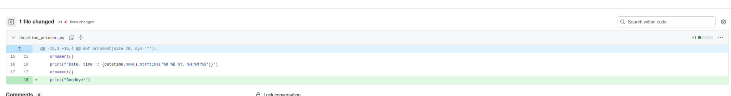
Добавим орнамент 2
Хотим еще добавить приветствие – делаем коммит
Хотим еще добавить прощание – делаем коммит

Slide 10
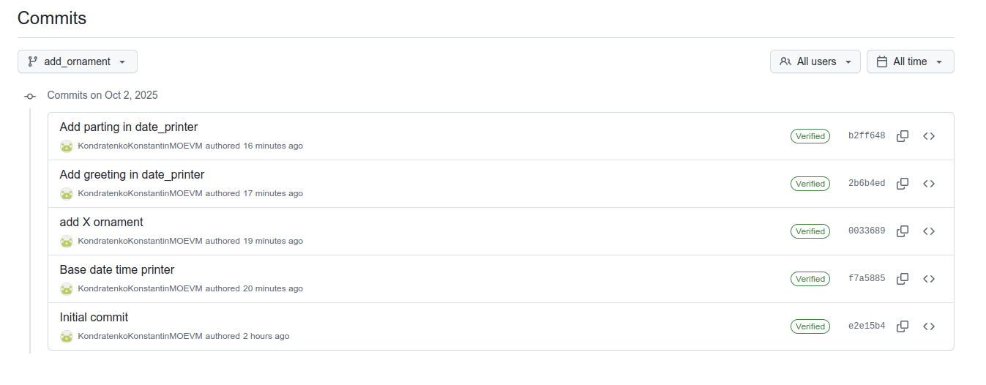
Получаем коммиты
Новые коммиты, которые мы сделали

Slide 11
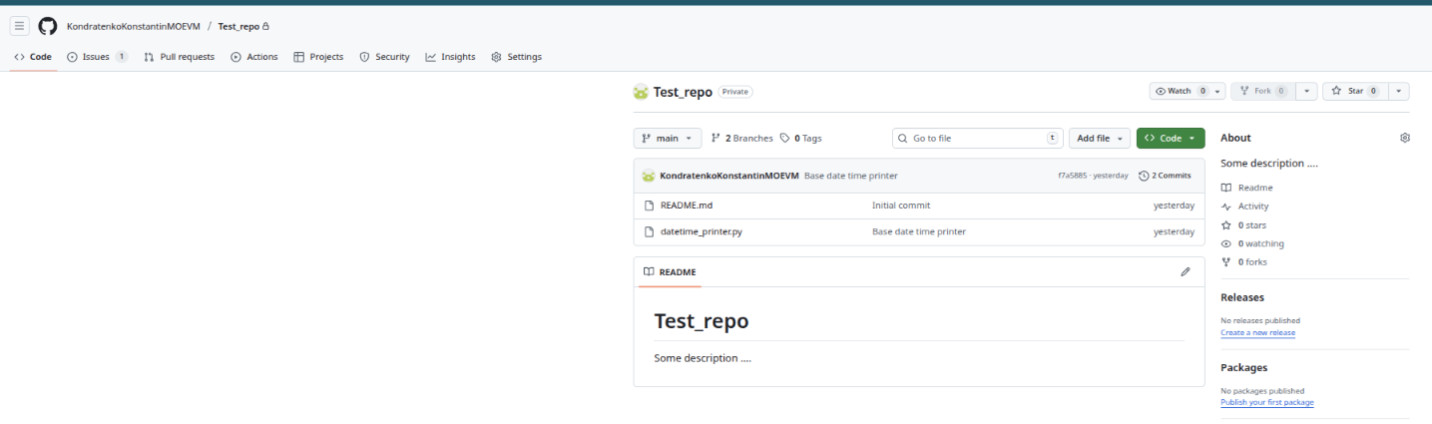
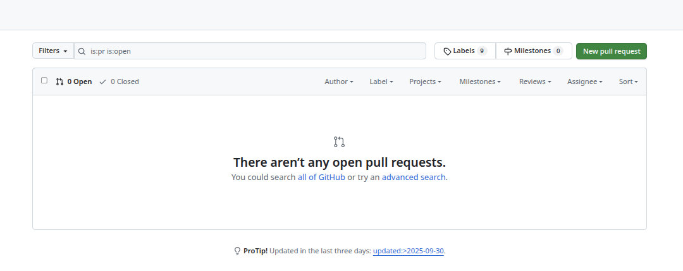
Создание PR
Хотим, чтобы наши изменения приняли (добавили в основную ветку) – делаем PR (запрос на слияние)
1
2

Slide 12
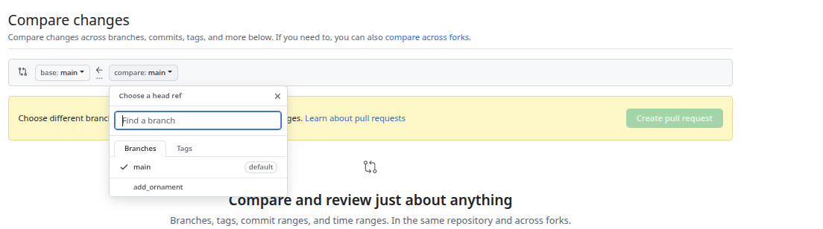
Выбираем нужную ветку
Выбираем ветку которую мы хотим предложить для вливания в main (часто PR делаются именно в main – она ставится по умолчанию, но можно выбрать и любую в меню base)

Slide 13
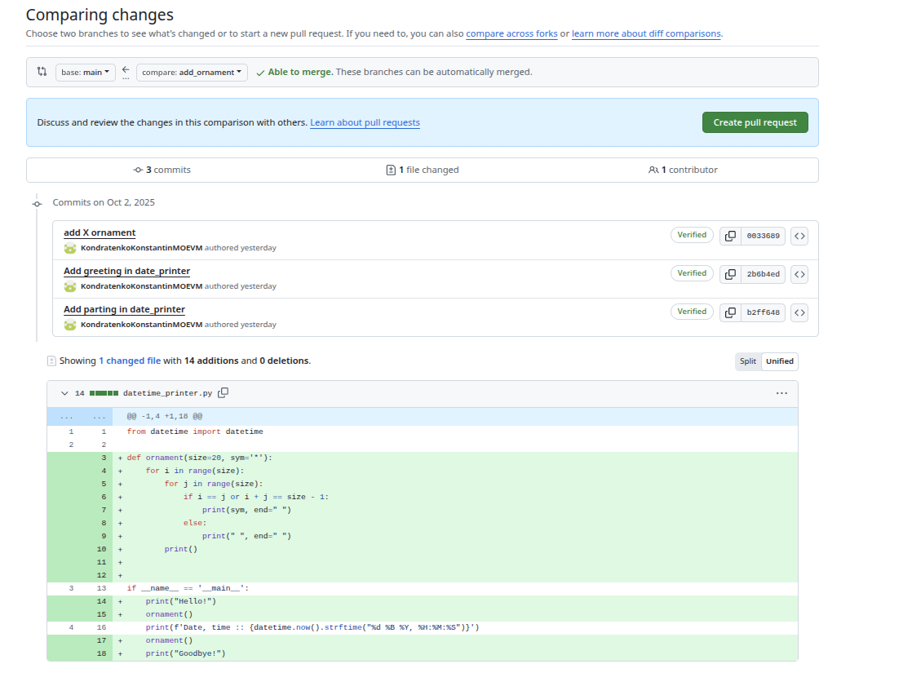
Показываются различия
По коммитам
По коду

Slide 14
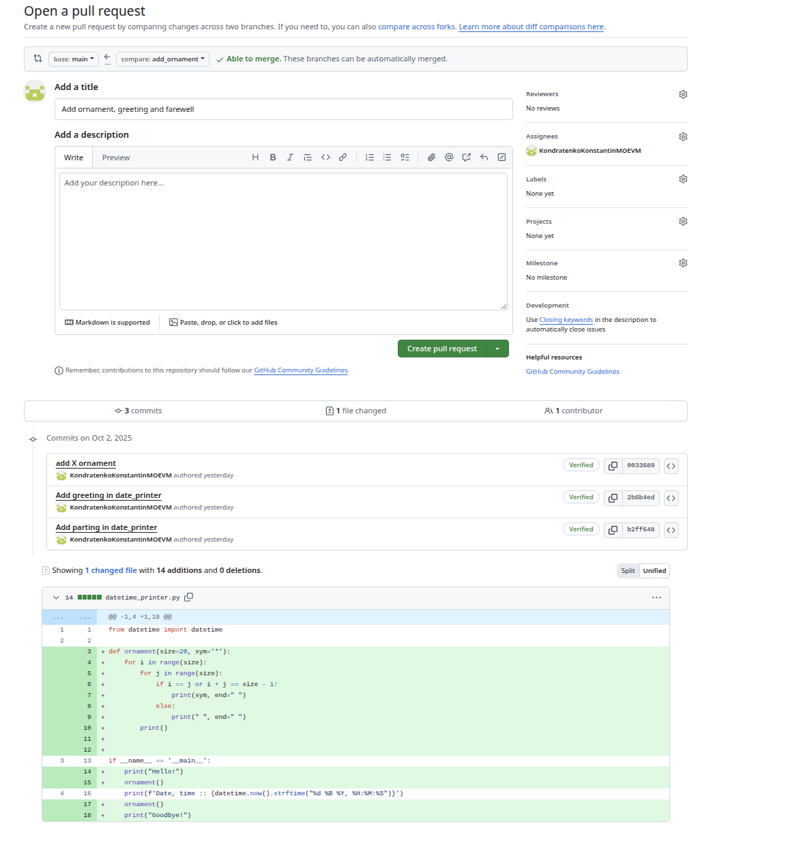
Название PR
В названии (Title)
стоит указать то, чтобы было сделано в этом PR

Slide 15
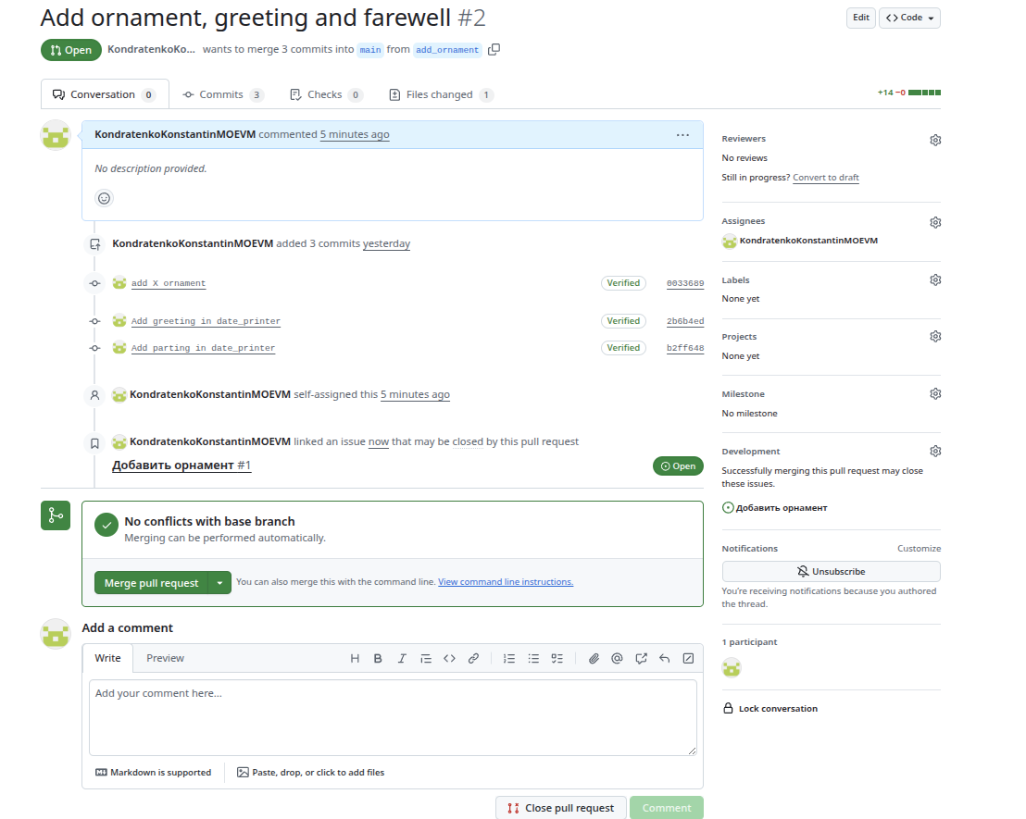
Как выглядит PR
Название + ID
Ответственный
Лейблы
Связь с issue

Slide 16
Часть 2.
Работа с репозиторием
(от лица руководителя)

Slide 17
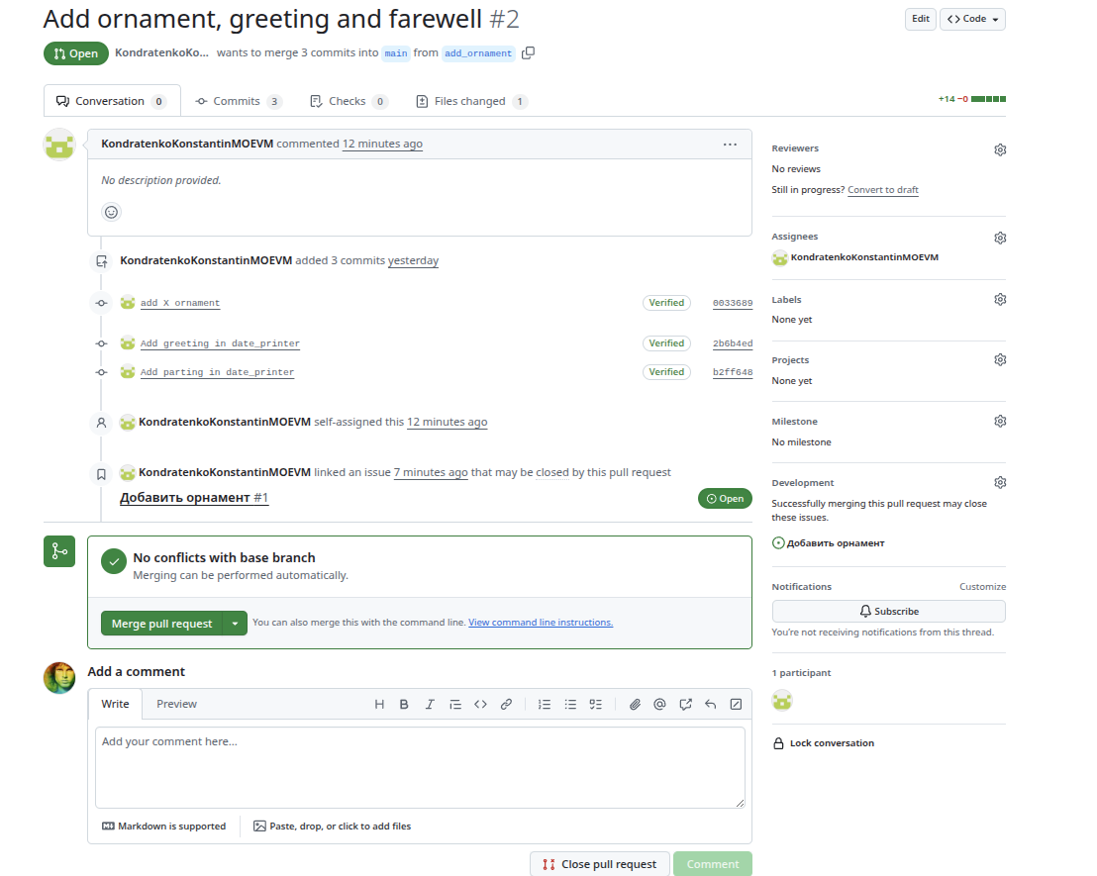
Ревью
Ревью (review) – рецензирование изменения в PR, чтобы определить, можно их добавлять в основную ветку или требуется доработка.
Ревью выполняет как минимум 1 коллега (лучше, если 2-3) для:
контроля качества кода
обмена опытом в команде

Slide 18
Ревью нулевой шаг
До начала просмотра кода необходимо:
Запустить код согласно инструкции разработчика
Проверить, что добавлена новая функциональность
Проверить, что старая функциональность не сломалась
В случае наличия тестов – запустить тесты
Если тестов нет, то запустить 1-2 старых сценария
Детальный обзор – сложный и долгий – нет смысла его проводить, если код не работает.

Slide 19
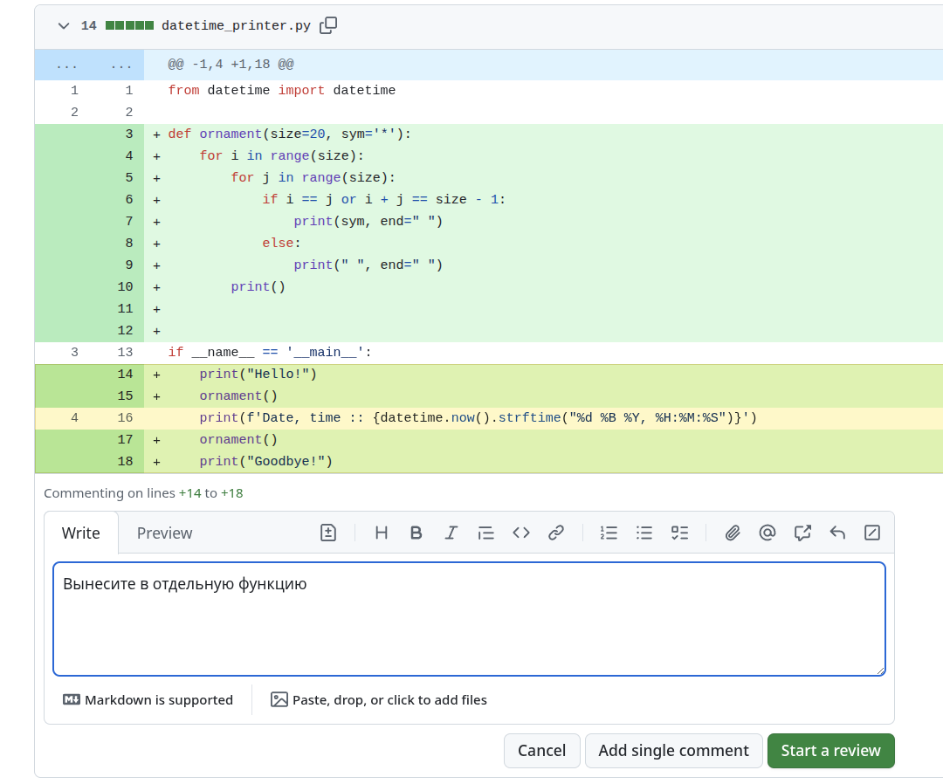
Ревью состоит из 3 этапов
Выделить строки
Написать комментарий
Отправить комментарий

Slide 20
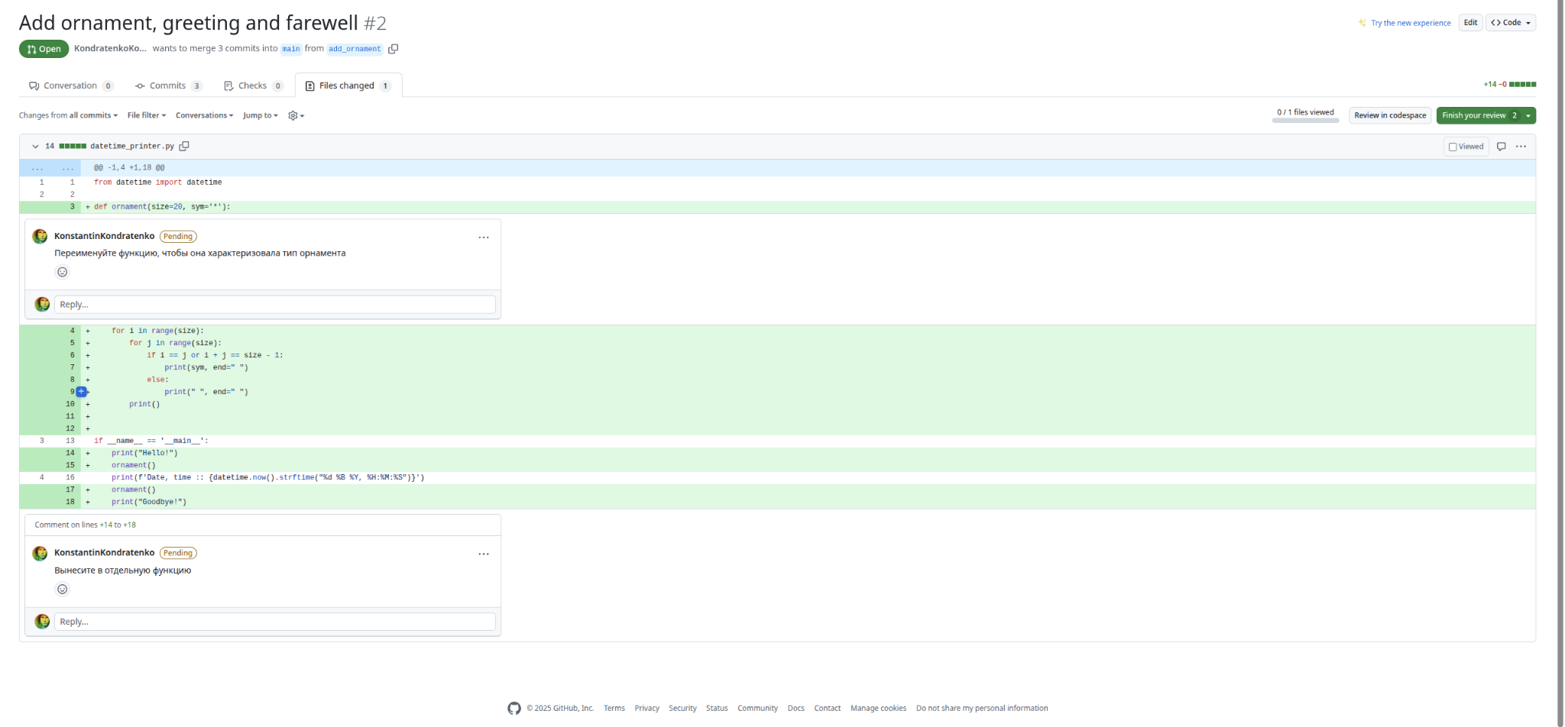
Отправка ревью
После окончания ревью необходимо отправить его автору

Slide 21
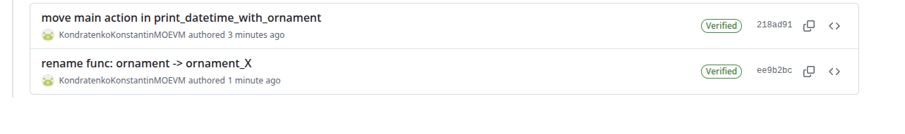
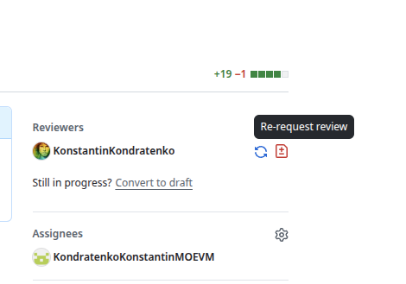
Исправление ревью
и запрос нового
После внесения изменений:
Нужно запросить повторную проверку (ревью)

Slide 22
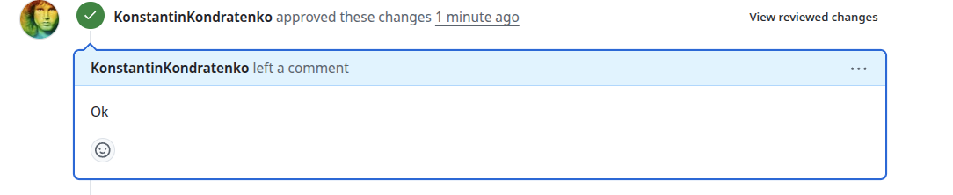
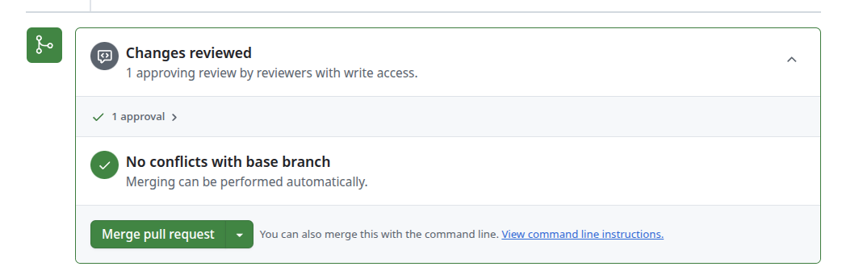
Принятие изменений
После успешного прохождения ревью:
PR принимается, то есть изменения “вливаются в основную ветку”.

Slide 23
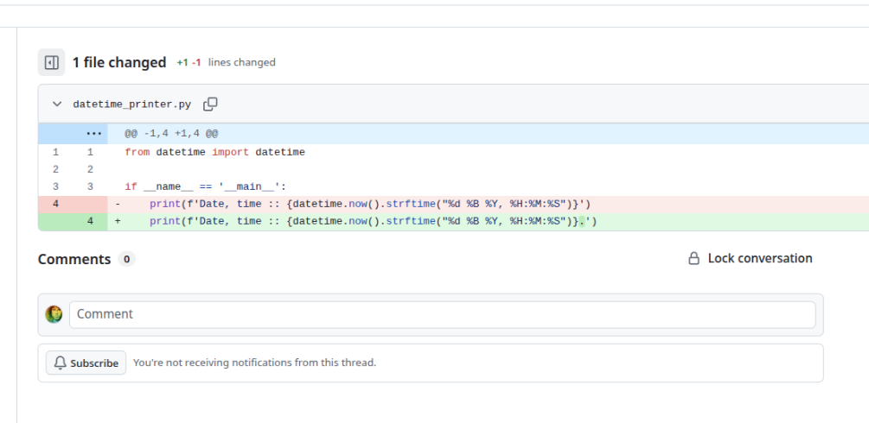
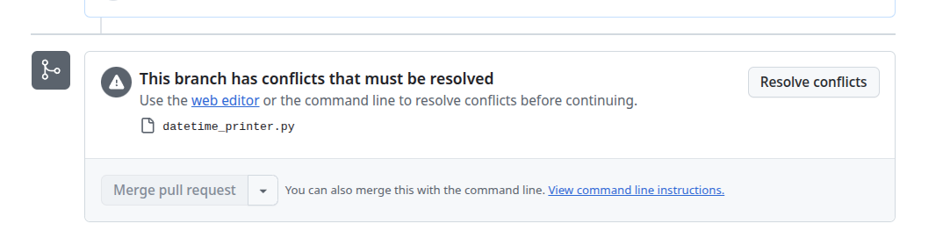
Конфликт
Если во время добавление нового изменилась базовая версия (ветка main), могут возникнуть конфликты
Разрешение конфликтов выполняется
либо путем локального слияния main ветки в текущую
либо в UI интерфейса github (по сути это то же самое)

Slide 24
Кто разрешает конфликты?
Разработчик, который разрабатывает добавление
Разработчик лучше всех понимает, как работает его код
Разработчик глубже погружен в контекст
Разрешение конфликтов — часть процесса разработки (как и написание тестов, если принято писать тесты)
Но иногда есть исключения, например в критических изменениях может вмешиваться руководитель

Slide 25
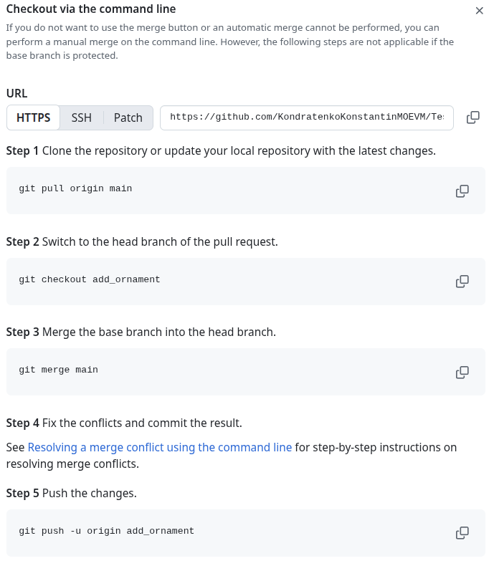
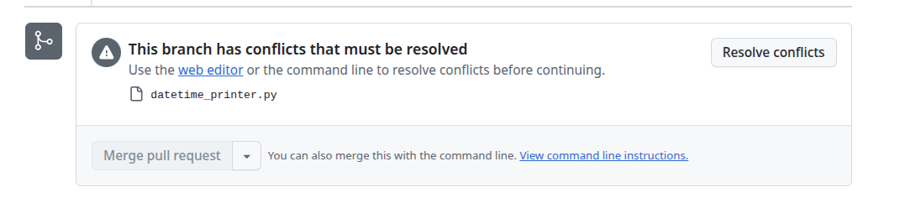
Разрешение конфликта
Можно решать конфликт через консоль
(github дает инструкцию по командам)
Но можно и в UI интерфейсе github

Slide 26
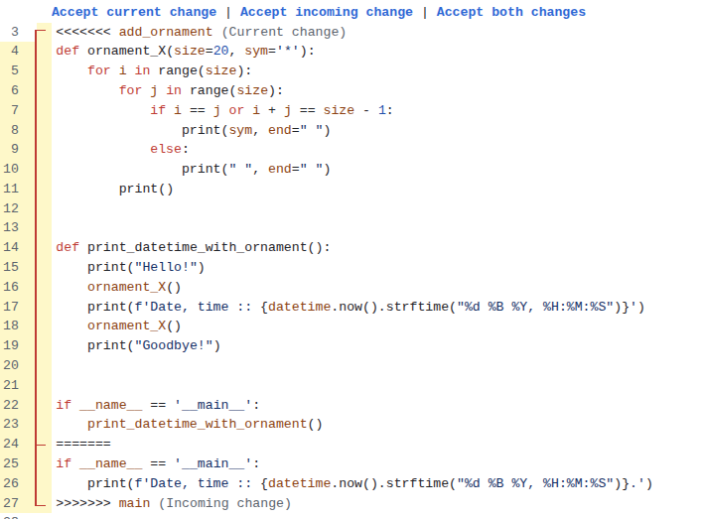
Разрешение конфликта
Можем сделать глобально 4 действия:
Принять изменения нашей ветки
Принять изменения main ветки
Принять оба изменения
Выбрать самим
Изменение в нашей ветке
Изменение в main ветке

Slide 27
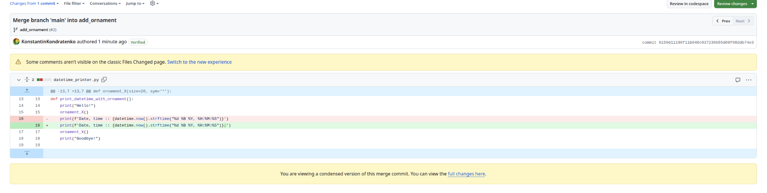
Разрешение конфликта
Мы выберем 4 путь:
поймем, что в main была добавлена точка
сохраним всю функциональность нашей ветки
но добавим точку в вывод
запустим проект, поймем, что все работает и мы не сломали его

Slide 28
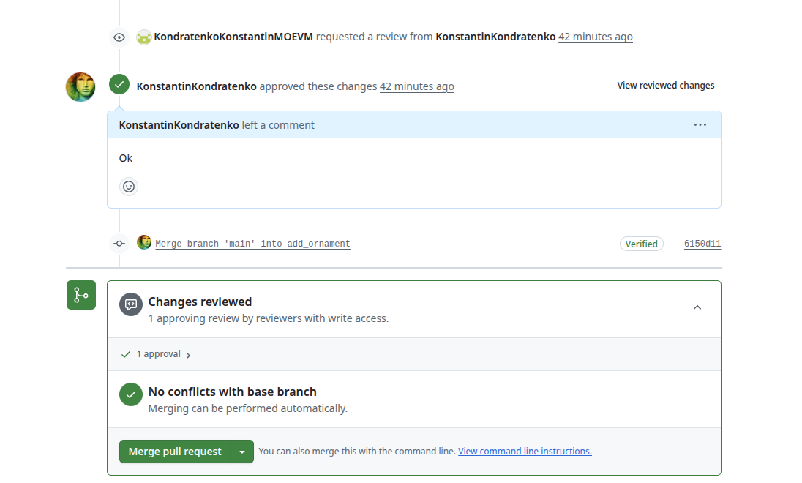
Принятие PR
Принятие PR (слияние веток, мерж) – после одобрительного ревью и устранения конфликтов:

Slide 29
Часть 3.
Лучшие практики

Slide 30
Атомарные [маленькие] коммиты
Понятные названия коммитов
Один коммит – одно логическое изменение
Легче отслеживать изменения, ревьюить и откатываться
Пишите как можно более понятные названия коммитов:
"Fix distance calculation bug", а не "Fixed bug"
"Add position log on takeoff", а не "Add log"
"Add altitude tracking feature", а не "Add new function"
Но старайтесь использовать примерно не более 50 символов

Slide 31
Регулярное обновление веток
Pull Request
Делайте git pull origin main и git merge main как можно чаще
Лучше 2 небольших PR, вместо 1 большого
Легче проверять \ принимать \ управлять
Связывать PR с Issue, добавлять описание PR в комментариях
Чтобы было понятно, что и зачем вы делаете, какие есть нюансы
Просить как ревью у коллег \ руководителей
Получение опыта, повышение качества кода, фильтрация ошибок

Slide 32
Задание на дом
Создать для себя репозиторий
Создать минимум 3 ветки
В каждую добавить минимум по 3 коммита
Сделать PR
Смержить PR
Допройти курс https://learngitbranching.js.org/?locale=ru_RU

